Slide 1


임 보 미 강사

Slide 2
변수
문자열
연산자
조건문
리스트,튜플
반복문
딕셔너리
함수
파일
수업
진행방향

Slide 3
딕셔너리에 대해 알 수 있다.
딕셔너리 함수를 활용 할 수 있다.
학습목표

Slide 4
딕셔너리(dictionary) 란?
dictionary는 단어 그대로 해석하면 사전이라는 뜻
“people”이라는 단어는 “사람”, “baseball”이라는 단어는 “야구”에 부합되듯이 dictionary는 Key와 Value를 한쌍으로 갖는 자료형
딕셔너리 타입은 immutable한 key와 mutable한 value로 맵핑되어 있는 순서가 없는 집합

Slide 5
딕셔너리(dictionary) 란?
딕셔너리명 = {Key : Value, Key : Value, … }
※ Key에는 변하지 않는 값을 사용하고,
Value에는 변하는 값과 변하지 않는 값 모두 사용할 수 있다.
a = {}
b = { “name” : ”BM” }
c = { 1 : 5, 2 : 3}

Slide 6
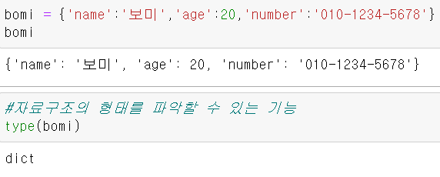
딕셔너리(dictionary) 선언 및 타입 확인
key | value
name | 보미
age | 20
number | 010-1234-5678
딕셔너리 정보

Slide 7
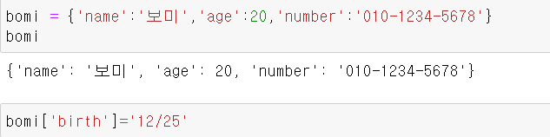


딕셔너리(dictionary) 값 추가
딕셔너리명[key] = value
key | value
name | 보미
age | 20
number | 010-1234-5678
birth | 12/25
딕셔너리 정보

Slide 8
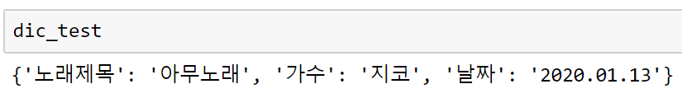
딕셔너리(dictionary) 값 추가 실습
변수 dic_test를 다음과 같이 만드시오.
딕셔너리 추가를 통해 다음과 같이 정보를 저장 시키시오.
key | value
노래제목 | 아무노래
key | value
노래제목 | 아무노래
가수 | 지코
날짜 | 2020.01.13

Slide 9
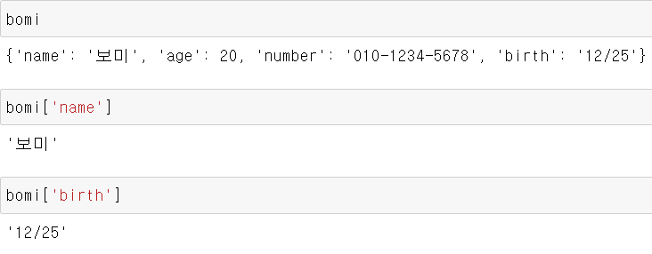
딕셔너리(dictionary) 값 가져오기
딕셔너리명[key]
key | value
name | 보미
age | 20
number | 010-1234-5678
birth | 12/25
딕셔너리 정보

Slide 10
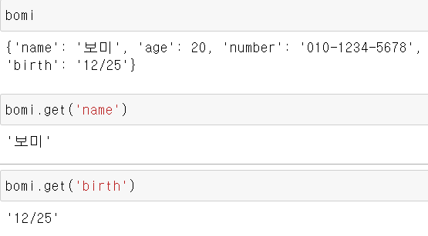
딕셔너리(dictionary) 값 가져오기
딕셔너리명.get(Key)
key | value
name | 보미
age | 20
number | 010-1234-5678
birth | 12/25
딕셔너리 정보

Slide 11
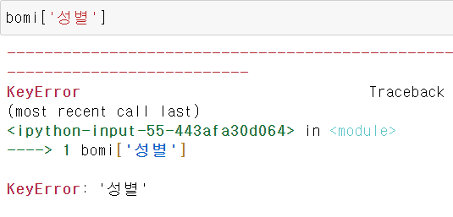

딕셔너리(dictionary) 값 삭제
딕셔너리명[key] VS 딕셔너리명.get(Key)

Slide 12
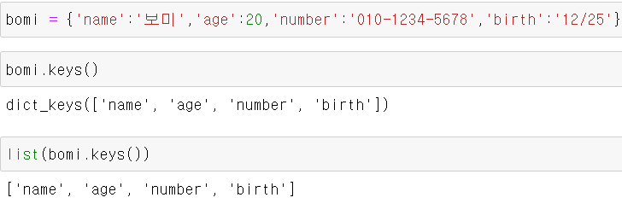
딕셔너리(dictionary) Key만 가져오기
딕셔너리명.keys()
key | value
name | 보미
age | 20
number | 010-1234-5678
birth | 12/25
딕셔너리 정보

Slide 13
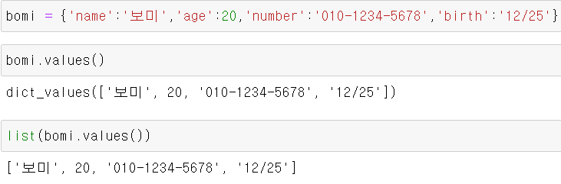
딕셔너리(dictionary) Value만 가져오기
딕셔너리명.values()
key | value
name | 보미
age | 20
number | 010-1234-5678
birth | 12/25
딕셔너리 정보

Slide 14
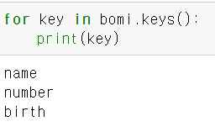
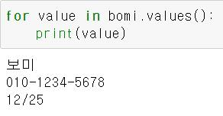
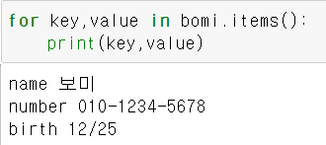
딕셔너리(dictionary) for문 활용
딕셔너리 for문 활용

Slide 15
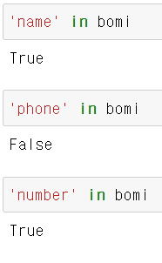
딕셔너리(dictionary) in 키워드 사용
key in 딕셔너리명
in은 딕셔너리의 키에 한에서 동작한다.
key | value
name | 보미
age | 20
number | 010-1234-5678
birth | 12/25
딕셔너리 정보

Slide 16
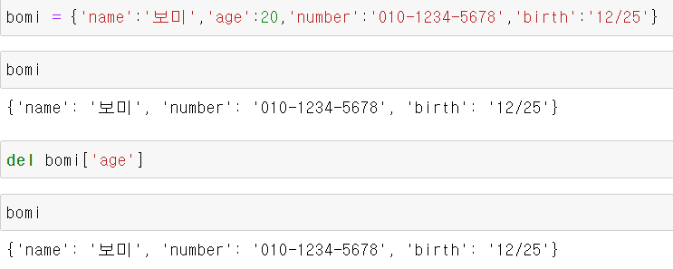
딕셔너리(dictionary) 값 삭제
del 딕셔너리명[key]

Slide 17
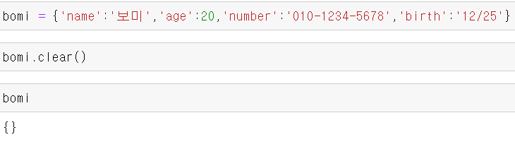
딕셔너리(dictionary) 모두 지우기
딕셔너리명.clear()

Slide 18
함수

